Slide 1
Творческий проект «Недаром помнит вся Россия», посвященный 200–летнему юбилею Отечественной войны 1812 года
ПАМЯТНИКИ
БОРОДИНСКОГО ПОЛЯ
Виртуальная экскурсия в Государственный Бородинский
военно-исторический музей-заповедник

Slide 2
В 2012 году наша страна отмечает знаменательную дату в истории России –
200-летие победы русского народа
в Отечественной войне 1812 года. Кульминационным моментом в ходе войны стала Бородинская битва.

Slide 3
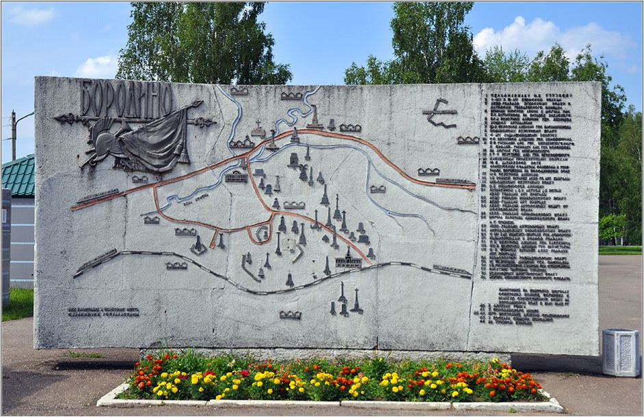

Slide 4
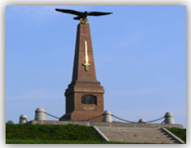
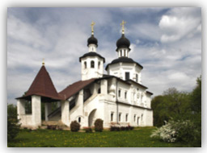
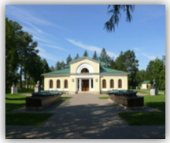
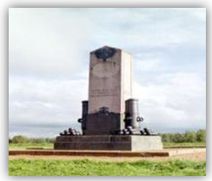
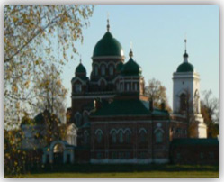
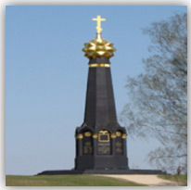
МАРШРУТ ЭКСКУРСИИ
Командный пункт М.И. Кутузова
Смоленская церковь
Бородинский музей
Шевардинский редут
Спасо-Бородинский монастырь
Батарея Раевского

Slide 5
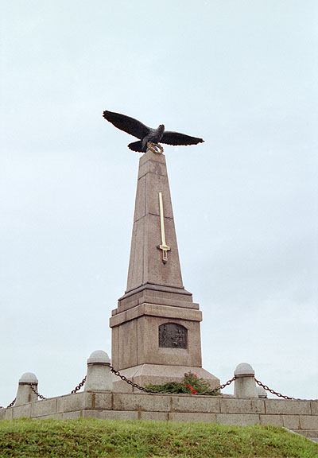
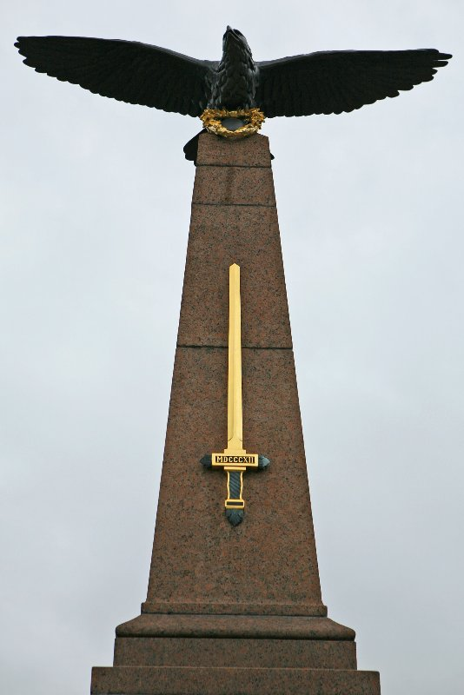
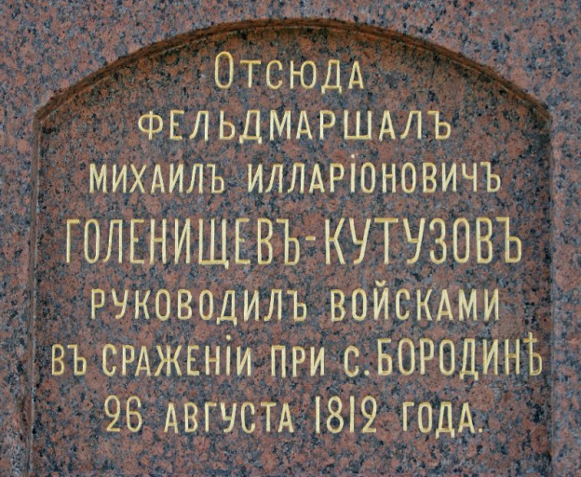
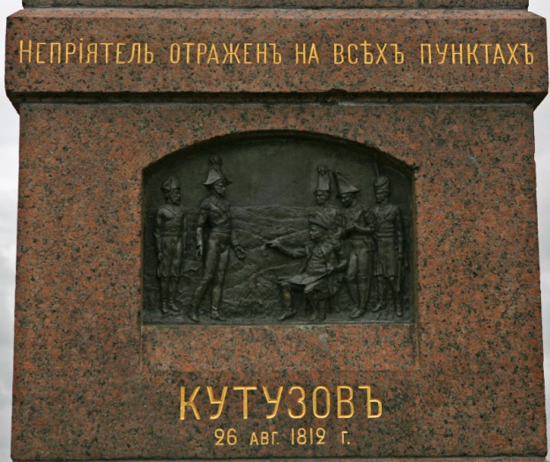
Памятник–монумент главнокомандующему русскими армиями М.И. Голенищеву-Кутузову
на командном пункте полководца в селе Горки.

Slide 6
Церковь Смоленской иконы Божией Матери в селе Бородино.

Slide 7
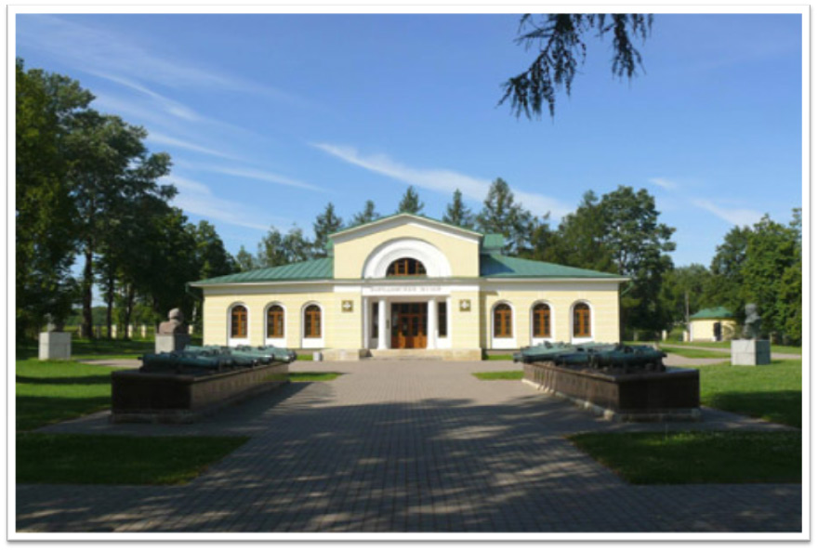
Бородинский музей

Slide 8
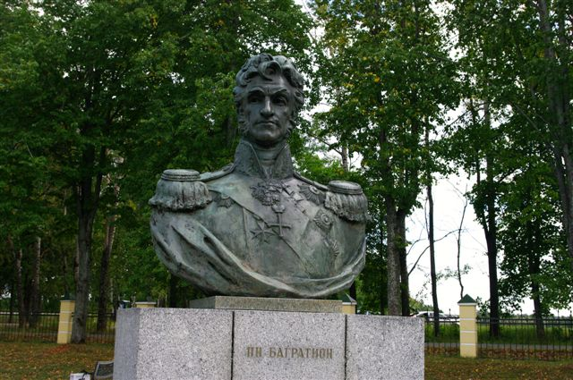
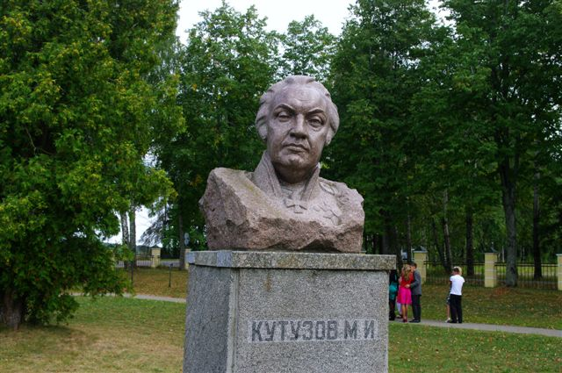
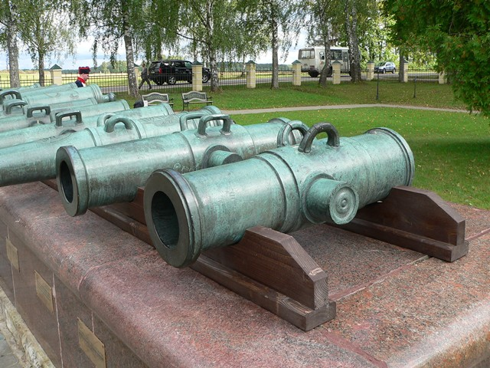
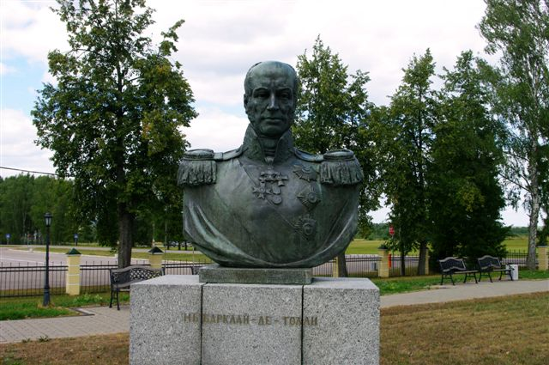
Бородинский музей

Slide 9
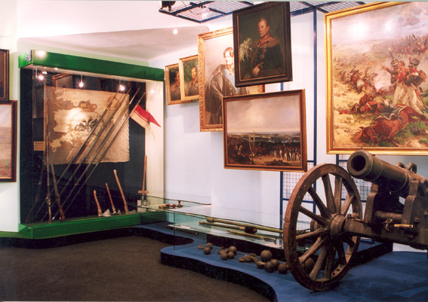
Экспозиция «Бородино - битва гигантов»

Slide 10
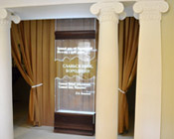
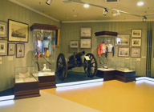
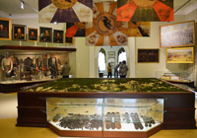
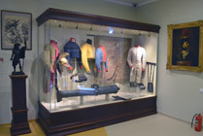
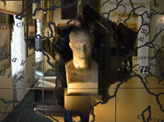
Экспозиция «Славься ввек, Бородино!»

Slide 11
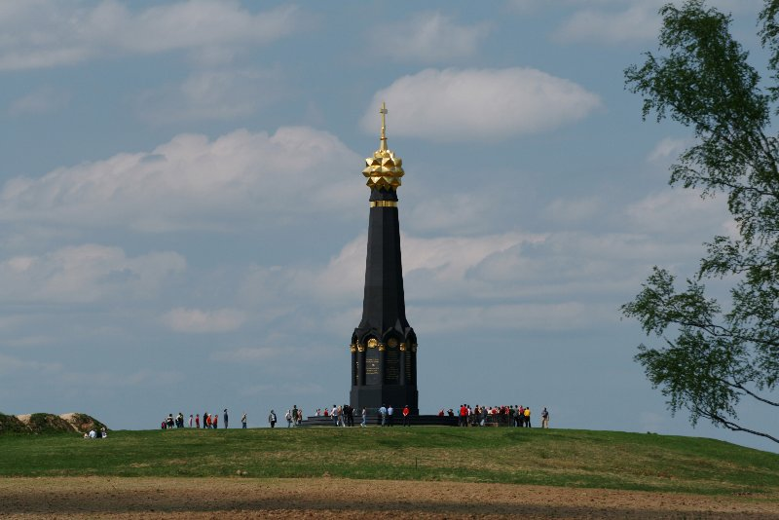
Монумент - часовня русским воинам - героям Бородинского сражения на батарее Раевского

Slide 12
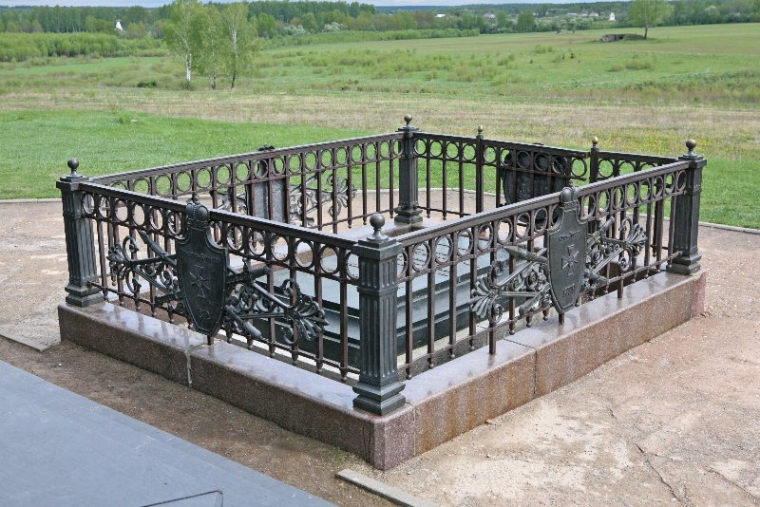
Могила генерала П.И.Багратиона

Slide 13
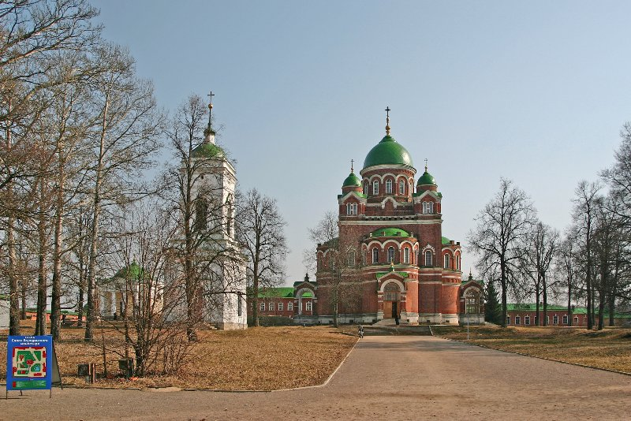
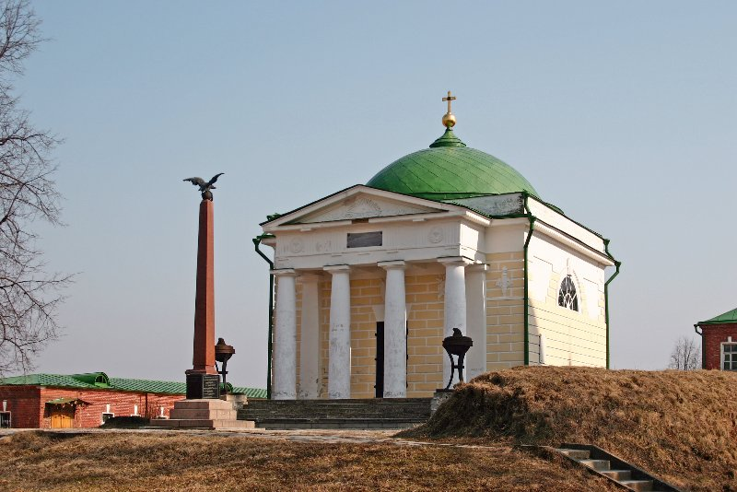
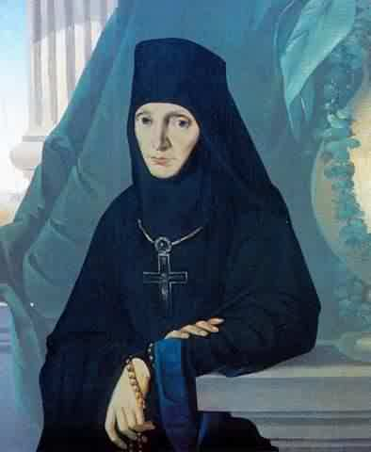
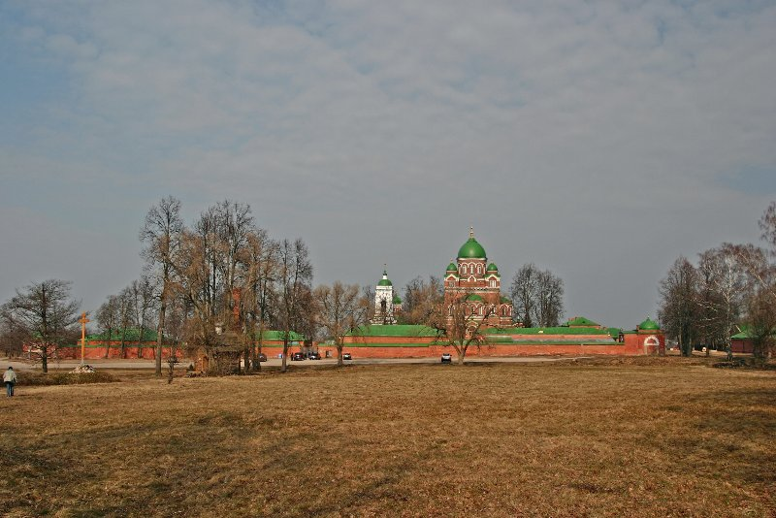
Спасо – Бородинский во имя Нерукотворного Образа Спасителя женский монастырь.

Slide 14
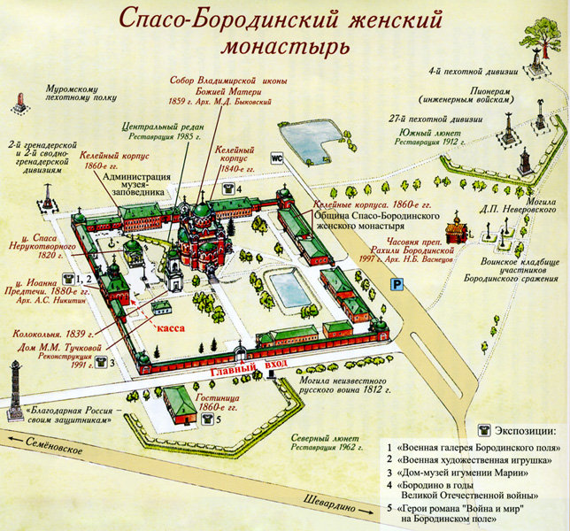
Современная карта-схема

Slide 15
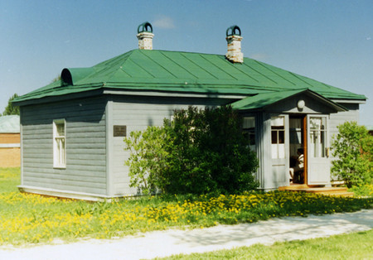
Дом-музей игуменьи Марии

Slide 16
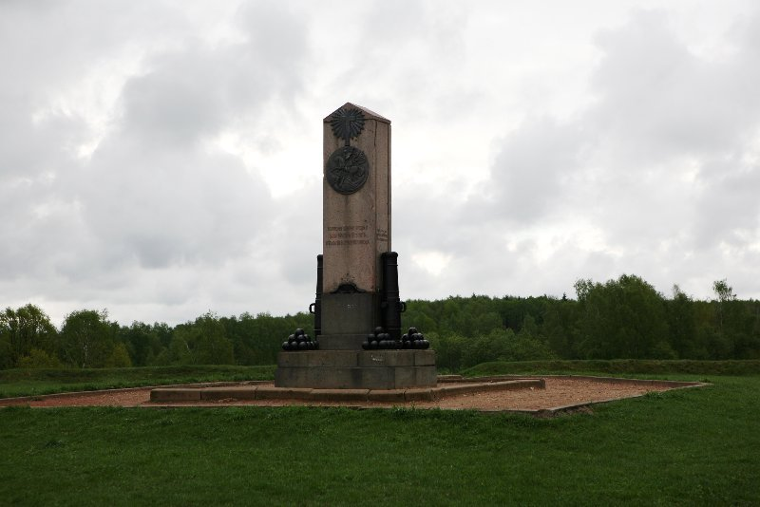
Шевардинский редут. Памятник 12-й батарейной роте на Шевардинском редуте

Slide 17
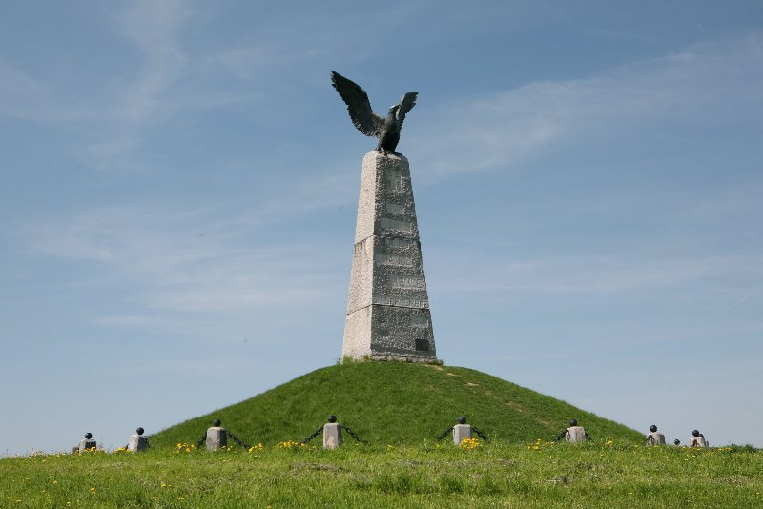
Памятник французским солдатам, офицерам и генералам, погибшим на Бородинском поле 5 - 7 сентября 1812 г.

Slide 18
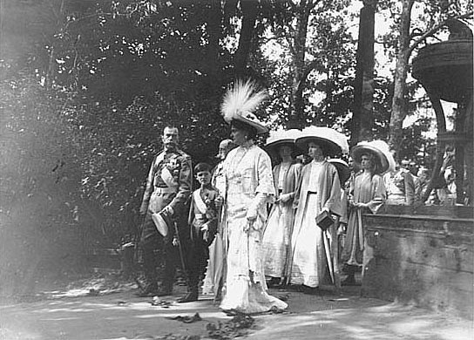
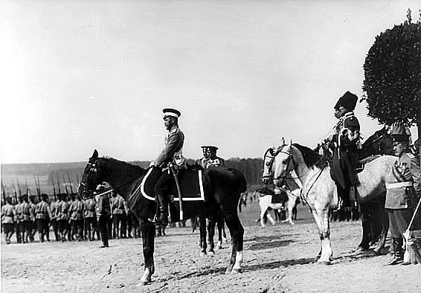
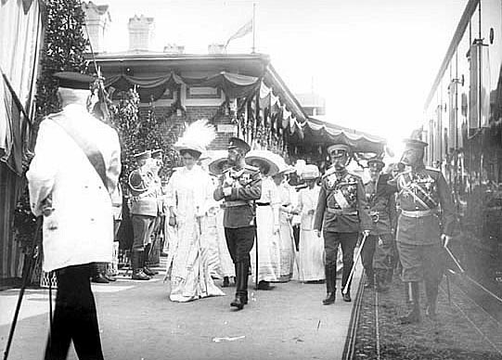
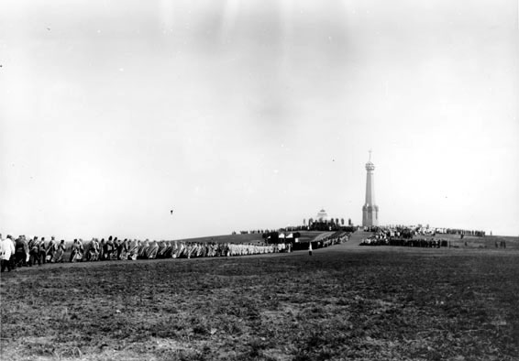
100-летний юбилей Отечественной войны 1812 года

Slide 19
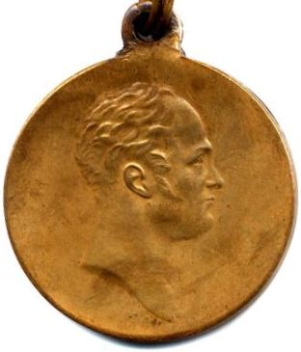
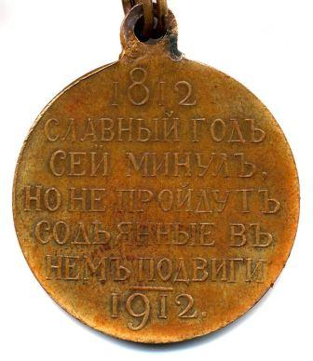
Медаль «В память 100-летия Отечественной войны 1812 г.»

Slide 20
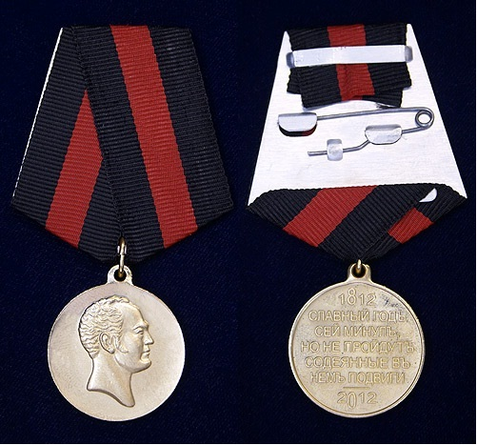
Медаль «В память 200-летия Отечественной войны 1812 г.»

Slide 21
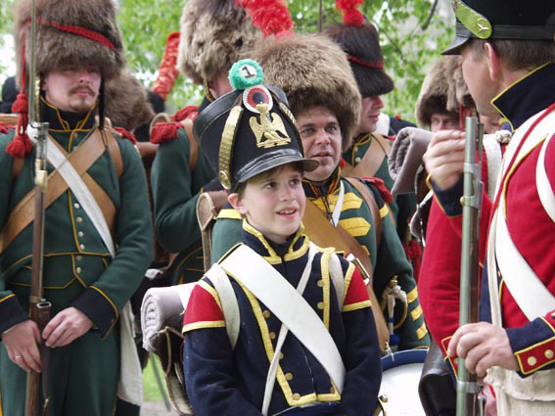
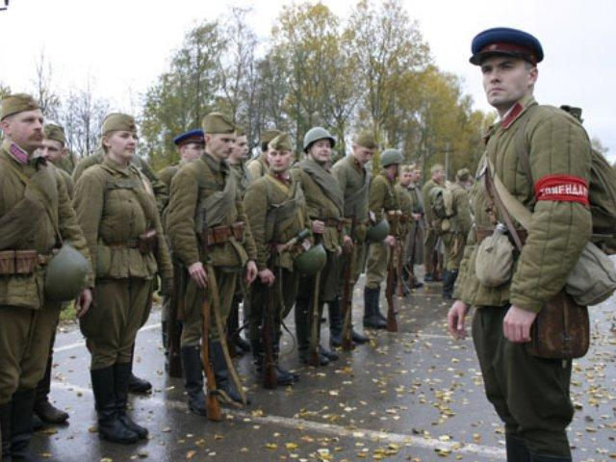
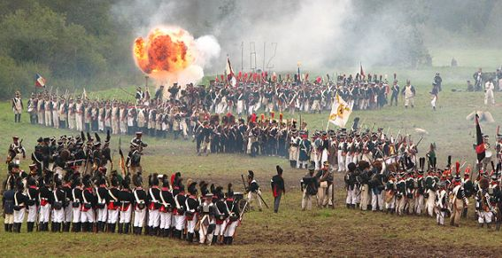
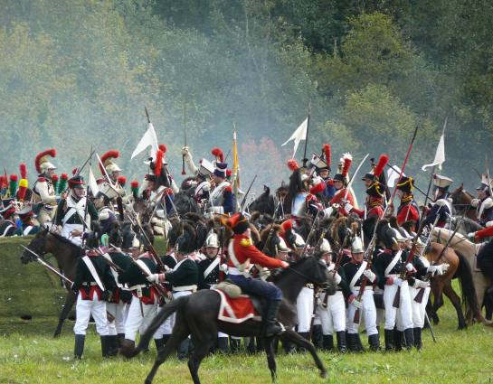
Эпилог. «ДЕНЬ БОРОДИНА »

Slide 22
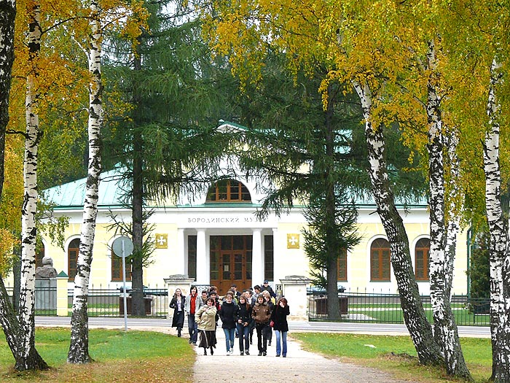

Slide 23
СПАСИБО ЗА ВНИМАНИЕ!

